Slide 1
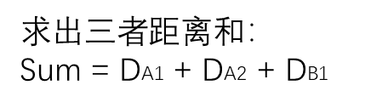
A类
求出$三者$距离和：
Sum = DA1 + DA2 + DB1
B类
新数据
样本A1权重分配：
WA1 = 1-DA1/Sum
距离
K=3
则新数据属于A的权重是：
WA1 + WA2
属于B的权重是：
WB1
如果WA1 + WA2 < WB1，则新数据属于B类，否则属于A类

Slide 2
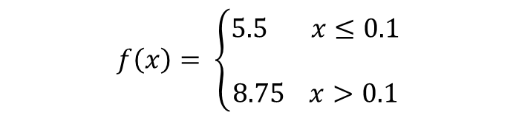
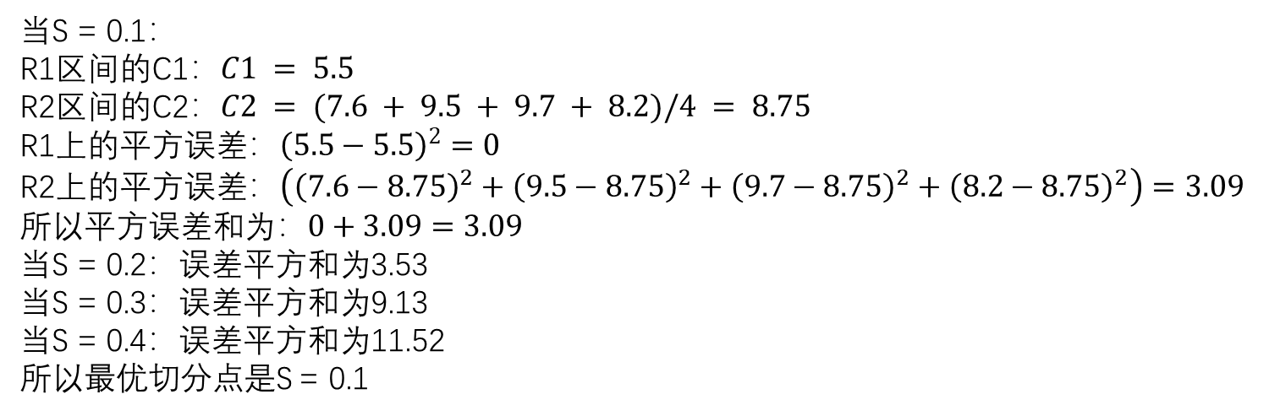

甜度 | 0.05 | 0.15 | 0.25 | 0.35 | 0.45
好吃程度 | 5.5 | 7.6 | 9.5 | 9.7 | 8.2
当S = 0.1：
R1区间的C1：$C1 = 5.5$
R2区间的C2：$C2 = (7.6 + 9.5 + 9.7 + 8.2)/4 = 8.75$
R1上的平方误差：${\left(5.5−5.5\right)}^{2}=0$
R2上的平方误差：$\left({\left(7.6−8.75\right)}^{2}+{\left(9.5−8.75\right)}^{2}+{\left(9.7−8.75\right)}^{2}+{\left(8.2−8.75\right)}^{2}\right)=3.09$
所以平方误差和为：$0+3.09=3.09$
当S = 0.2：误差平方和为3.53
当S = 0.3：误差平方和为9.13
当S = 0.4：误差平方和为11.52
所以最优切分点是S = 0.1
$$\left\{\begin{aligned}5.5 x≤0.1 \\ \\ 8.75 x>0.1\end{aligned}\right.$$
$$f\left(x\right)= \left\{\begin{aligned}5.5 x≤0.1 \\ \\ 8.75 x>0.1\end{aligned}\right.$$

Slide 3


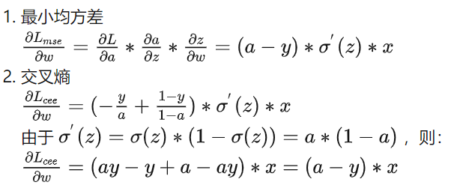






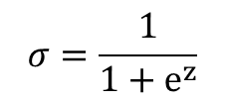



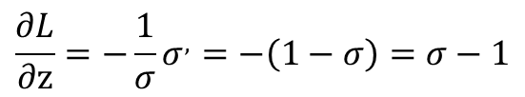
$\hat{y_{p}}是$正确分类时的概率，为0时表示分类完全错误，越接近于1越正确。
Softmax函数：
Softmax函数求导：
sigmoid函数：
$$σ=\frac{1}{1+e^{z}}$$
交叉熵损失对$Z_{P}$求导结果：
sigmoid函数求导：
$$σ^{,}=σ(1−σ)$$
平方误差对$Z_{P}$求导结果：
交叉熵损失对z求导：
$$\frac{∂L}{∂z}=−\frac{1}{σ}σ^{,}=−\left(1−σ\right)=σ−1$$
结论：当$\hat{y_{p}}趋近$于0时，也就是误差越大时，交叉熵的梯度越大，趋近于-1；而平方误差的梯度却在减小，趋近于0，这会导致参数更新减慢，为0时参数不更新，这是不利于网络学习的。
平方误差损失对z求导：
$$\frac{∂L}{∂z}=2\left(1−σ\right)σ^{,}$$

Slide 4
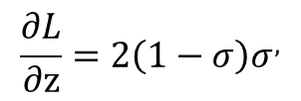
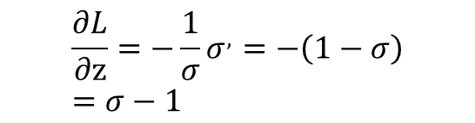

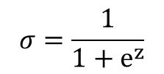

sigmoid函数：
$$σ=\frac{1}{1+e^{z}}$$
sigmoid函数求导：
$$σ^{,}=σ(1−σ)$$
交叉熵损失对z求导：
$$\frac{∂L}{∂z}=−\frac{1}{σ}σ^{,}=−\left(1−σ\right)=σ−1$$
平方误差损失对z求导：
$$\frac{∂L}{∂z}=2\left(1−σ\right)σ^{,}$$
结论：当$σ趋近于$0时，也就是误差很大时，交叉熵损失的梯度很大趋近于-1；而平方误差的梯度由于$σ^{,}$的存在趋近于0，不利于网络的学习。

Slide 5


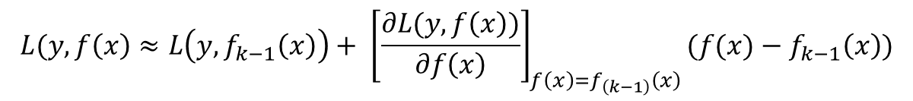
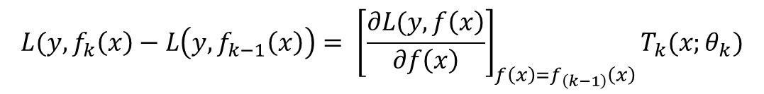

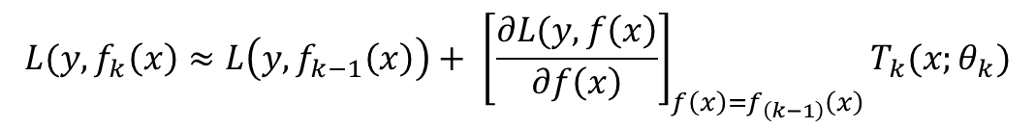


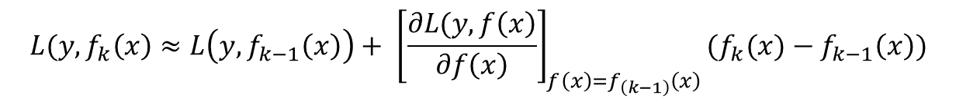
$f\left(x\right)$在$x$= $x_{k−1}处$进行泰勒展开，得
$$f\left(x\right)=f\left(x_{k−1}\right)+f^{′}(x_{k−1 })(x−x_{k−1})$$
再取$x=x_{k}$，得：
$$f\left(x_{k}\right)=f(x_{k−1})+f^{′}(x_{k−1 })((x_{k}−x_{k−1})$$
对损失函数$L(y,f(x)$在$f(x)=f_{k−1}(x)$处进行泰勒展开，可得
$$L(y,f\left(x\right)≈L\left(y,f_{k−1}\left(x\right)\right)+ {\left[\frac{∂L(y,f\left(x\right))}{∂f\left(x\right)}\right]}_{f\left(x\right)=f_{\left(k−1\right)}\left(x\right)}(f(x)−f_{k−1}\left(x\right))$$
再取$f(x)=f_{k}(x)$，得：
$$L(y,f_{k}\left(x\right)≈L\left(y,f_{k−1}\left(x\right)\right)+ {\left[\frac{∂L(y,f\left(x\right)}{∂f\left(x\right)}\right]}_{f\left(x\right)=f_{\left(k−1\right)}\left(x\right)}(f_{k}(x)−f_{k−1}\left(x\right))$$
又：
$$\left(f_{k}\left(x\right)−f_{k−1}\left(x\right)\right)=T_{k}(x;θ_{k})$$
所以有：
$$L(y,f_{k}\left(x\right)≈L\left(y,f_{k−1}\left(x\right)\right)+ {\left[\frac{∂L(y,f\left(x\right)}{∂f\left(x\right)}\right]}_{f\left(x\right)=f_{\left(k−1\right)}\left(x\right)}T_{k}(x;θ_{k})$$
$$L(y,f_{k}\left(x\right)−L\left(y,f_{k−1}\left(x\right)\right)= {\left[\frac{∂L(y,f\left(x\right)}{∂f\left(x\right)}\right]}_{f\left(x\right)=f_{\left(k−1\right)}\left(x\right)}T_{k}(x;θ_{k})$$

Slide 6
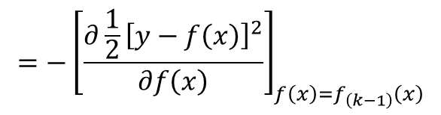

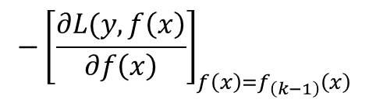
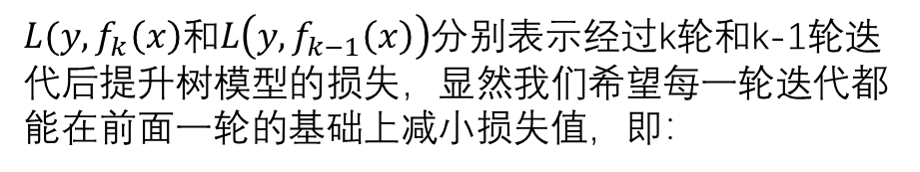
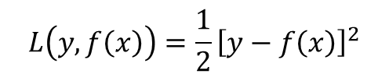
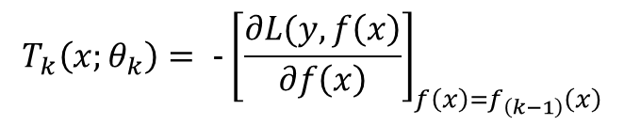



$L(y,f_{k}\left(x\right)和L\left(y,f_{k−1}\left(x\right)\right)$分别表示经过k轮和k-1轮迭代后提升树模型的损失，显然我们希望每一轮迭代都能在前面一轮的基础上减小损失值，即：
对于回归问题，当损失函数取平方损失函数
$$L(y,f_{k}\left(x\right)≤L\left(y,f_{k−1}\left(x\right)\right)$$
$$L\left(y,f\left(x\right)\right)=\frac{1}{2}{\left[y−f\left(x\right)\right]}^{2}$$
$$L(y,f_{k}\left(x\right)−L\left(y,f_{k−1}\left(x\right)\right)≤0$$
时，损失函数的负梯度在当前模型的值为
显然，当取：
$$T_{k}\left(x;θ_{k}\right)= −{\left[\frac{∂L(y,f\left(x\right)}{∂f\left(x\right)}\right]}_{f\left(x\right)=f_{\left(k−1\right)}\left(x\right)}$$
$$−{\left[\frac{∂L(y,f\left(x\right)}{∂f\left(x\right)}\right]}_{f\left(x\right)=f_{\left(k−1\right)}\left(x\right)}$$
时能保证目标恒成立
$$=−{\left[\frac{∂\frac{1}{2}{\left[y−f\left(x\right)\right]}^{2}}{∂f\left(x\right)}\right]}_{f\left(x\right)=f_{\left(k−1\right)}\left(x\right)}$$
$$={\left[y−f\left(x\right)\right]}_{f\left(x\right)=f_{k−1}\left(x\right)}$$
$$=y−f_{k−1}(x)$$

Slide 7
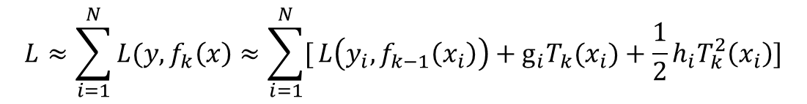
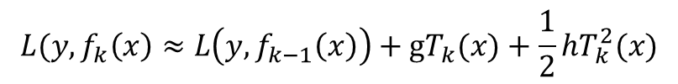
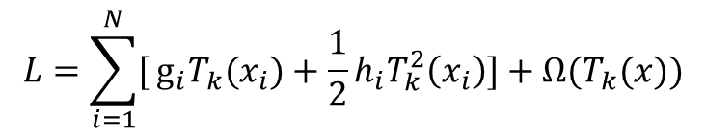
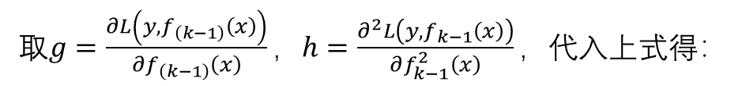
对损失函数$L(y,f(x)$在$f(x)=f_{k−1}(x)$处进行二阶泰勒展开：
$$L(y,f_{k}\left(x\right)≈L\left(y,f_{k−1}\left(x\right)\right)+\frac{∂L\left(y,f_{\left(k−1\right)}\left(x\right)\right)}{∂f_{\left(k−1\right)}\left(x\right)}\left(f_{k}\left(x\right)−f_{k−1}\left(x\right)\right)+\frac{1}{2}∗\frac{∂^{2}L\left(y,f_{\left(k−1\right)}\left(x\right)\right)}{∂f_{\left(k−1\right)}^{2}\left(x\right)}{\left[f_{k}\left(x\right)−f_{k−1}\left(x\right)\right]}^{2}$$
取$g=\frac{∂L\left(y,f_{\left(k−1\right)}\left(x\right)\right)}{∂f_{\left(k−1\right)}\left(x\right)}，h=\frac{∂^{2}L\left(y,f_{k−1}\left(x\right)\right)}{∂f_{k−1}^{2}\left(x\right)}，$代入上式得：
$$L(y,f_{k}\left(x\right)≈L\left(y,f_{k−1}\left(x\right)\right)+g\left(f_{k}\left(x\right)−f_{k−1}\left(x\right)\right)+\frac{1}{2}h{\left[f_{k}\left(x\right)−f_{k−1}\left(x\right)\right]}^{2}$$
又在GBDT中，利用前向分布算法，有$\left(f_{k}\left(x\right)−f_{k−1}\left(x\right)\right)=T_{k}(x)$，代入得：
$$L(y,f_{k}\left(x\right)≈L\left(y,f_{k−1}\left(x\right)\right)+gT_{k}(x)+\frac{1}{2}hT_{k}^{2}(x)$$
上面式子仅针对一个样本数据，对于整体得样本，其损失函数为：
$$L≈\sum_{i=1}^{N}{L(y,f_{k}\left(x\right)}≈\sum_{i=1}^{N}{[}L\left(y_{i},f_{k−1}\left(x_{i}\right)\right)+g_{i}T_{k}(x_{i})+\frac{1}{2}h_{i}T_{k}^{2}\left(x_{i}\right)]$$
等式右边中得第一项$L\left(y_{i},f_{k−1}\left(x_{i}\right)\right)只$与前k-1轮有关，第k轮优化中可将该项视为常数。
另外加上正则化项就可得到XGBoost模型的损失函数
$$L=\sum_{i=1}^{N}{[}g_{i}T_{k}(x_{i})+\frac{1}{2}h_{i}T_{k}^{2}\left(x_{i}\right)]+Ω(T_{k}(x))$$

Slide 8

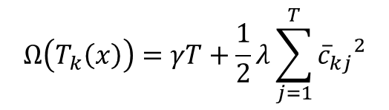

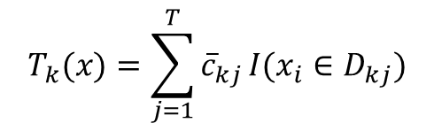
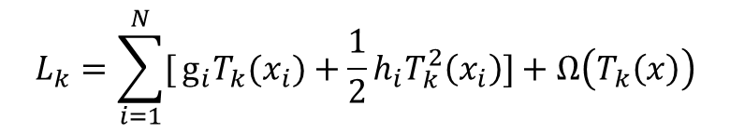
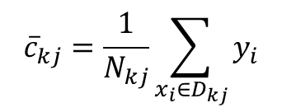

假设第k棵CART回归树其对应的叶子区域样本子集为$D_{k1},D_{k2},…,D_{kT}$,且第j个小单元$D_{kj}中$仍然包含$N_{kj}个$样本数据，则计算每个小单元里面的样本输出均值为：
$${\overline{c}}_{kj}=\frac{1}{N_{kj}}\sum_{x_{i}∈D_{kj}}{y_{i}}$$
$$T_{k}(x)=\sum_{j=1}^{T}{{\overline{c}}_{kj}}I(x_{i}∈D_{kj})$$
得到：
正则化项$Ω(T_{k}(x))$的构造如下：
$$Ω\left(T_{k}\left(x\right)\right)=γT+\frac{1}{2}λ\sum_{j=1}^{T}{{{\overline{c}}_{kj}}^{2}}$$
其中，参数T为$T_{k}(x)$决策树的叶子节点的个数，参数${\overline{c}}_{kj}$，j=1,2,…T，是第j个叶子节点的输出均值；$γ$和$λ$是权衡因子。叶子节点的数量及其权重因子一起用来控制决策树模型的复杂度。
将$T_{k}\left(x\right)$和$Ω\left(T_{k}\left(x\right)\right)$一起代入$L_{k}$，可得：
$$L_{k}=\sum_{i=1}^{N}{[}g_{i}T_{k}(x_{i})+\frac{1}{2}h_{i}T_{k}^{2}\left(x_{i}\right)]+Ω\left(T_{k}\left(x\right)\right)$$

Slide 9
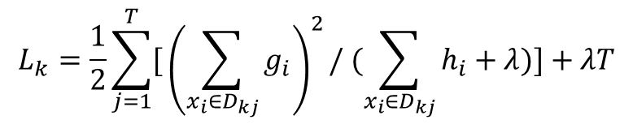
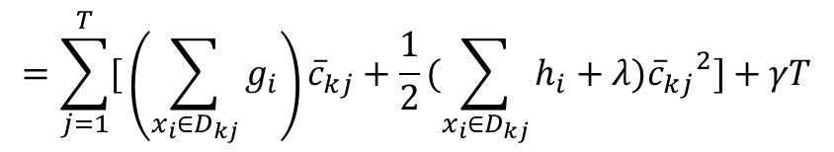
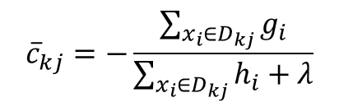
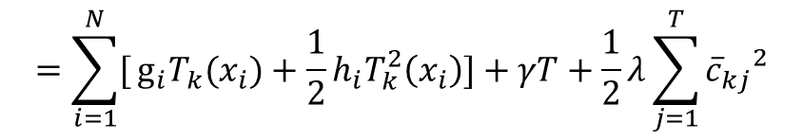
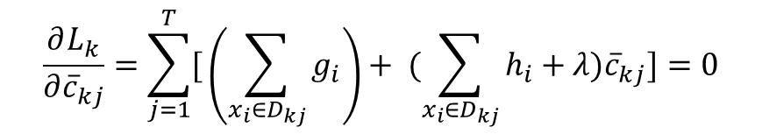


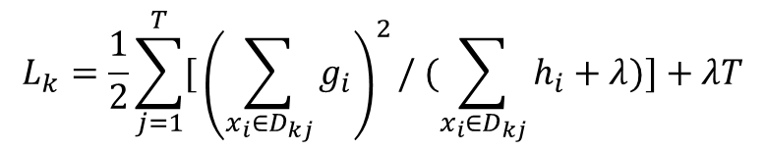
$$=\sum_{i=1}^{N}{[}g_{i}T_{k}(x_{i})+\frac{1}{2}h_{i}T_{k}^{2}\left(x_{i}\right)]+γT+\frac{1}{2}λ\sum_{j=1}^{T}{{{\overline{c}}_{kj}}^{2}}$$
$$=\sum_{j=1}^{T}{[}\left(\sum_{x_{i}∈D_{kj}}{g_{i}}\right){\overline{c}}_{kj}+\frac{1}{2}(\sum_{x_{i}∈D_{kj}}{h_{i}}+λ){{\overline{c}}_{kj}}^{2}]+γT$$
可以看到，XGBoost模型对应的损失函数主要与原损失函数的一阶、二阶梯度在当前模型的值$g_{i}$、$h_{i}$及第k棵CART树的叶子节点参数值${\overline{c}}_{kj}$有关，而$g_{i}$和$h_{i}$与第k轮迭代无关，这里先将其视为常数，所以现在要训练第k棵CART树，只需考虑${\overline{c}}_{kj}$参数。
对${\overline{c}}_{kj}$求导并另其为0，可得：
$$\frac{∂L_{k}}{∂{\overline{c}}_{kj}}=\sum_{j=1}^{T}{[}\left(\sum_{x_{i}∈D_{kj}}{g_{i}}\right)+ (\sum_{x_{i}∈D_{kj}}{h_{i}}+λ){\overline{c}}_{kj}]=0$$
$$L_{k}=\frac{1}{2}\sum_{j=1}^{T}{[}{\left(\sum_{x_{i}∈D_{kj}}{g_{i}}\right)}^{2}/ (\sum_{x_{i}∈D_{kj}}{h_{i}}+λ)]+λT$$
$${\overline{c}}_{kj}=−\frac{\sum_{x_{i}∈D_{kj}}{g_{i}}}{\sum_{x_{i}∈D_{kj}}{h_{i}}+λ}$$
将其反代入上式可得第k轮迭代时的等价损失函数为
$$L_{k}=\frac{1}{2}\sum_{j=1}^{T}{[}{\left(\sum_{x_{i}∈D_{kj}}{g_{i}}\right)}^{2}/ (\sum_{x_{i}∈D_{kj}}{h_{i}}+λ)]+λT$$

Slide 10
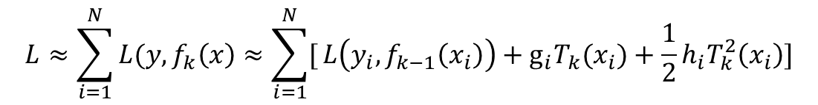
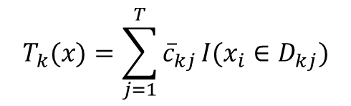
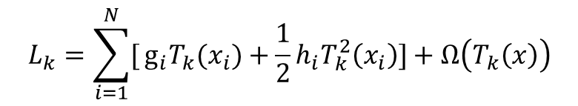

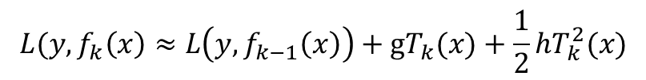
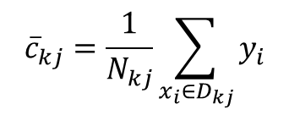

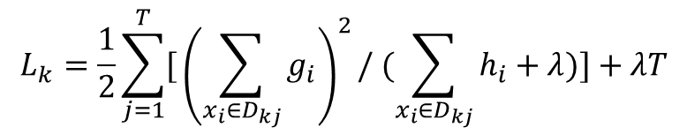

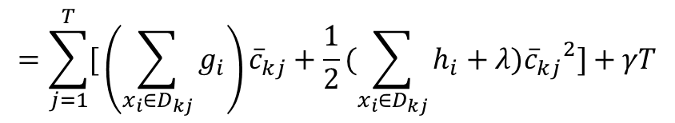
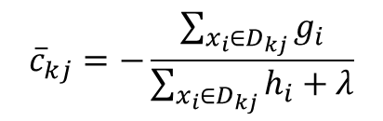
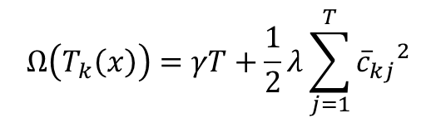
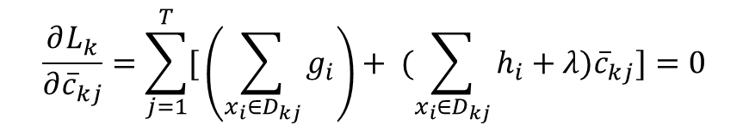
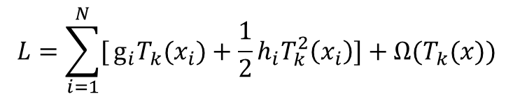
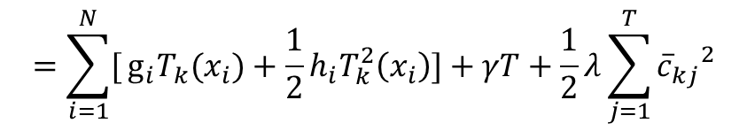
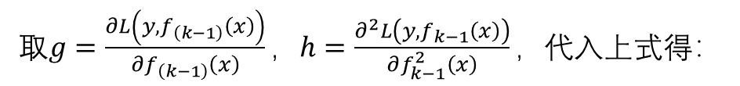


对损失函数$L(y,f(x)$在$f(x)=f_{k−1}(x)$处进行二阶泰勒展开：
$$L(y,f_{k}\left(x\right)≈L\left(y,f_{k−1}\left(x\right)\right)+\frac{∂L\left(y,f_{\left(k−1\right)}\left(x\right)\right)}{∂f_{\left(k−1\right)}\left(x\right)}\left(f_{k}\left(x\right)−f_{k−1}\left(x\right)\right)+\frac{1}{2}∗\frac{∂^{2}L\left(y,f_{\left(k−1\right)}\left(x\right)\right)}{∂f_{\left(k−1\right)}^{2}\left(x\right)}{\left[f_{k}\left(x\right)−f_{k−1}\left(x\right)\right]}^{2}$$
取$g=\frac{∂L\left(y,f_{\left(k−1\right)}\left(x\right)\right)}{∂f_{\left(k−1\right)}\left(x\right)}，h=\frac{∂^{2}L\left(y,f_{k−1}\left(x\right)\right)}{∂f_{k−1}^{2}\left(x\right)}，$代入上式得：
$$L(y,f_{k}\left(x\right)≈L\left(y,f_{k−1}\left(x\right)\right)+g\left(f_{k}\left(x\right)−f_{k−1}\left(x\right)\right)+\frac{1}{2}h{\left[f_{k}\left(x\right)−f_{k−1}\left(x\right)\right]}^{2}$$
又在GBDT中，利用前向分布算法，有$\left(f_{k}\left(x\right)−f_{k−1}\left(x\right)\right)=T_{k}(x)$，代入得：
$$L(y,f_{k}\left(x\right)≈L\left(y,f_{k−1}\left(x\right)\right)+gT_{k}(x)+\frac{1}{2}hT_{k}^{2}(x)$$
上面式子仅针对一个样本数据，对于整体得样本，其损失函数为：
$$L≈\sum_{i=1}^{N}{L(y,f_{k}\left(x\right)}≈\sum_{i=1}^{N}{[}L\left(y_{i},f_{k−1}\left(x_{i}\right)\right)+g_{i}T_{k}(x_{i})+\frac{1}{2}h_{i}T_{k}^{2}\left(x_{i}\right)]$$
等式右边中得第一项$L\left(y_{i},f_{k−1}\left(x_{i}\right)\right)只$与前k-1轮有关，第k轮优化中可将该项视为常数。
另外加上正则化项就可得到XGBoost模型的损失函数
$$L=\sum_{i=1}^{N}{[}g_{i}T_{k}(x_{i})+\frac{1}{2}h_{i}T_{k}^{2}\left(x_{i}\right)]+Ω(T_{k}(x))$$
假设第k棵CART回归树其对应的叶子区域样本子集为$D_{k1},D_{k2},…,D_{kT}$,且第j个小单元$D_{kj}中$仍然包含$N_{kj}个$样本数据，则计算每个小单元里面的样本输出均值为：
$${\overline{c}}_{kj}=\frac{1}{N_{kj}}\sum_{x_{i}∈D_{kj}}{y_{i}}$$
$$T_{k}(x)=\sum_{j=1}^{T}{{\overline{c}}_{kj}}I(x_{i}∈D_{kj})$$
得到：
正则化项$Ω(T_{k}(x))$的构造如下：
$$Ω\left(T_{k}\left(x\right)\right)=γT+\frac{1}{2}λ\sum_{j=1}^{T}{{{\overline{c}}_{kj}}^{2}}$$
其中，参数T为$T_{k}(x)$决策树的叶子节点的个数，参数${\overline{c}}_{kj}$，j=1,2,…T，是第j个叶子节点的输出均值；$γ$和$λ$是权衡因子。叶子节点的数量及其权重因子一起用来控制决策树模型的复杂度。
将$T_{k}\left(x\right)$和$Ω\left(T_{k}\left(x\right)\right)$一起代入$L_{k}$，可得：
$$L_{k}=\sum_{i=1}^{N}{[}g_{i}T_{k}(x_{i})+\frac{1}{2}h_{i}T_{k}^{2}\left(x_{i}\right)]+Ω\left(T_{k}\left(x\right)\right)$$
$$=\sum_{i=1}^{N}{[}g_{i}T_{k}(x_{i})+\frac{1}{2}h_{i}T_{k}^{2}\left(x_{i}\right)]+γT+\frac{1}{2}λ\sum_{j=1}^{T}{{{\overline{c}}_{kj}}^{2}}$$
$$=\sum_{j=1}^{T}{[}\left(\sum_{x_{i}∈D_{kj}}{g_{i}}\right){\overline{c}}_{kj}+\frac{1}{2}(\sum_{x_{i}∈D_{kj}}{h_{i}}+λ){{\overline{c}}_{kj}}^{2}]+γT$$
可以看到，XGBoost模型对应的损失函数主要与原损失函数的一阶、二阶梯度在当前模型的值$g_{i}$、$h_{i}$及第k棵CART树的叶子节点参数值${\overline{c}}_{kj}$有关，而$g_{i}$和$h_{i}$与第k轮迭代无关，这里先将其视为常数，所以现在要训练第k棵CART树，只需考虑${\overline{c}}_{kj}$参数。
对${\overline{c}}_{kj}$求导并另其为0，可得：
$$\frac{∂L_{k}}{∂{\overline{c}}_{kj}}=\sum_{j=1}^{T}{[}\left(\sum_{x_{i}∈D_{kj}}{g_{i}}\right)+ (\sum_{x_{i}∈D_{kj}}{h_{i}}+λ){\overline{c}}_{kj}]=0$$
$${\overline{c}}_{kj}=−\frac{\sum_{x_{i}∈D_{kj}}{g_{i}}}{\sum_{x_{i}∈D_{kj}}{h_{i}}+λ}$$
将其反代入上式可得第k轮迭代时的等价损失函数为
$$L_{k}=\frac{1}{2}\sum_{j=1}^{T}{[}{\left(\sum_{x_{i}∈D_{kj}}{g_{i}}\right)}^{2}/ (\sum_{x_{i}∈D_{kj}}{h_{i}}+λ)]+λT$$

Slide 11
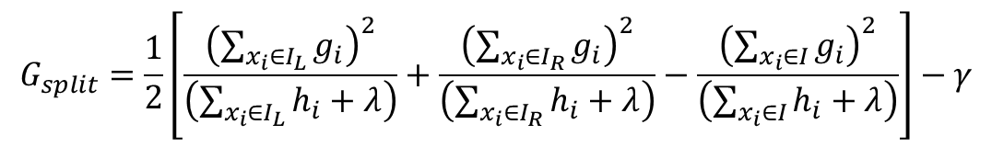
$$G_{split}=\frac{1}{2}\left[\frac{{\left(\sum_{x_{i}∈I_{L}}{g_{i}}\right)}^{2}}{\left(\sum_{x_{i}∈I_{L}}{h_{i}}+λ\right)}+\frac{{\left(\sum_{x_{i}∈I_{R}}{g_{i}}\right)}^{2}}{\left(\sum_{x_{i}∈I_{R}}{h_{i}}+λ\right)}−\frac{{\left(\sum_{x_{i}∈I}{g_{i}}\right)}^{2}}{\left(\sum_{x_{i}∈I}{h_{i}}+λ\right)}\right]−γ$$

